Slide 1

Design Handoff
Chapter 5 - Topic 5

Slide 2

Agenda
Design Handoff
1) Hubungan designers dan developers
2) Proses handoff
3) Menggunakan peralatan handoff

Slide 3
Hubungan designers dan developers

Slide 4

Hubungan designers dan developers
Hubungan designers dan developers
Pada startup yang masih muda, raksasa teknologi yang mapan, atau di antara keduanya, hampir tidak ada cara untuk meluncurkan sebuah ide menjadi produk jadi tanpa menavigasi banyak handoff, bolak-balik, dan tanpa akhir.
Salah satu handoff yang sering mengganggu, bahkan pada tim produk yang paling matang sekalipun, adalah tahap handoff desain-ke-pengembang (design-to-dev).
Sumber utama gesekan dimulai dengan fakta sederhana bahwa desainer dan pengembang secara tradisional melakukan tugas yang sangat berbeda saat membuat sebuah produk.
Notes:
Photo by Christina @ wocintechchat.com on Unsplash

Slide 5
Hubungan designers dan developers
Pada intinya, desainer berfokus pada hal-hal seperti fitur antarmuka, pengalaman pengguna, dan estetika visual, sementara developer menangani hal-hal yang membuat produk berfungsi, mengubah visual desainer menjadi realitas digital.
Kedua tim sama pentingnya, tetapi meskipun demikian, tidak jarang terjadi gesekan pada hubungan antara developer dan desainer yang dapat menyebabkan kegagalan handoff yang baik. Pada sesi ini kita akan mendalami handoff design-to-dev, menavigasi beberapa perangkat umum, dan membahas beberapa cara untuk membuat handoff berjalan mulus seperti mentega.
Notes:
Photo by Christina @ wocintechchat.com on Unsplash

Slide 6

Hubungan designers dan developers
Mengapa design handoff berjalan dengan tidak mulus?
Untuk mengingat kembali, handoff desain adalah titik dalam proses pengembangan produk di mana pengembang mengimplementasikan desain yang sudah jadi. Agar handoff berhasil, kolaborasi desainer-pengembang yang baik sangatlah penting.
Tetapi lebih seringkali tahap ini tidak berjalan mulus. Mari kita bahas mengapa hal tersebut terjadi dan bagaimana mencegah kegagalan handoff.
Notes:
Photo by Jackson David on Unsplash

Slide 7

Hubungan designers dan developers
1) Komunikasi desainer-pengembang yang buruk
Komunikasi yang baik adalah kunci dalam hampir semua hubungan, jadi masuk akal bahwa ini adalah persyaratan untuk handoff design-to-dev yang lancar.
Masalah umum yang disebabkan oleh komunikasi desainer-developer yang buruk diantaranya adalah:
- Feedback yang terlalu banyak dan tidak terlalu penting
antara desainer dan pengembang
- Masalah jaminan kualitas yang tidak terduga yang memakan waktu daripada yang diantisipasi. - Gagal memanfaatkan alat seperti Zeplin dengan baik.
Notes:
Photo by Christina @ wocintechchat.com on Unsplash

Slide 8
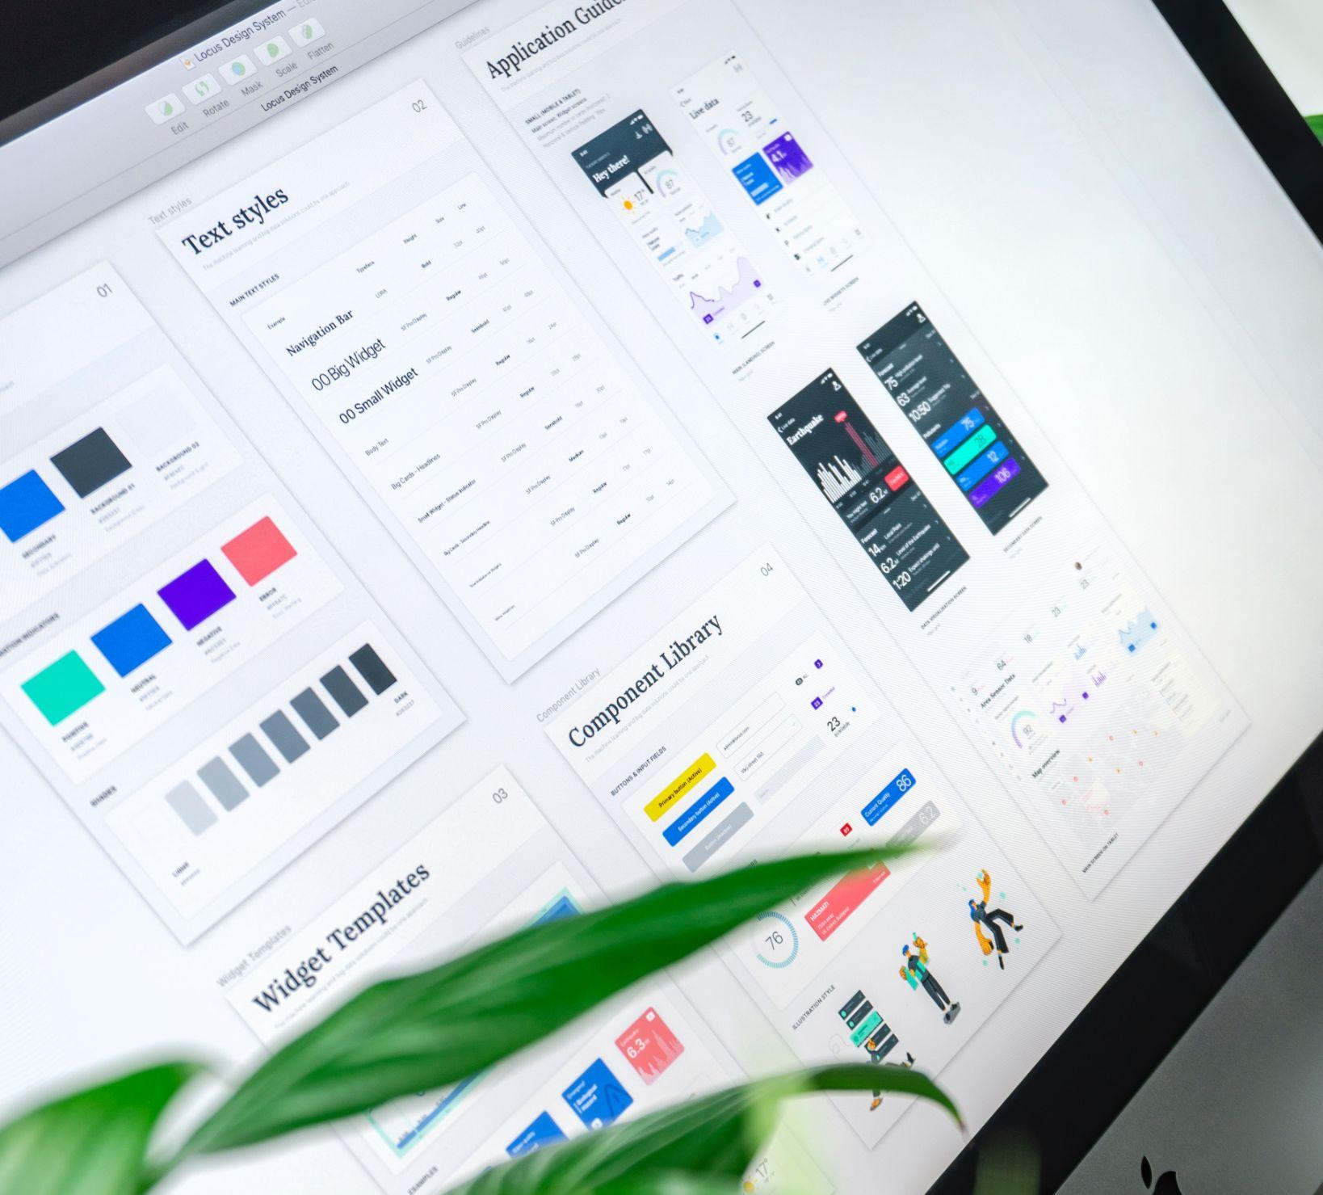
Hubungan designers dan developers
2) Kurangnya design system
Sistem desain adalah sebuah investasi. Banyak perusahaan tidak mempekerjakan orang untuk fokus pada pembuatan sistem desain.
Tanpa sistem desain yang baik, desainer tidak memiliki parameter yang jelas yang membatasi pekerjaan mereka. Mereka mungkin menjadi terlalu kreatif dan menciptakan inkonsistensi yang mengarah pada pengalaman pengguna yang buruk dan frustasi bagi pengembang. Pada akhirnya, menghambat proses handoff.
Notes:
Photo by Balázs Kétyi on Unsplash

Slide 9

Hubungan designers dan developers
3) Kurangnya rasa hormat antara kedua tim
Secara umum, desainer dan pengembang berasal dari latar belakang yang berbeda, memiliki keahlian dan minat yang berbeda, dan bahkan seringkali memikirkan tantangan yang sama dengan cara yang sangat berbeda.
Hal tersebut bukan hal yang buruk—kita membutuhkan berbagai perspektif untuk membantu menghidupkan produk yang layak. Tetapi jika Anda memiliki tim desainer dan pengembang yang tidak hormat pada kerajinan satu sama lain, Anda akan mengalami kesenjangan pengetahuan yang dapat menyebabkan gesekan.
Notes:
Photo by Stillness InMotion on Unsplash

Slide 10
Proses handoff

Slide 11
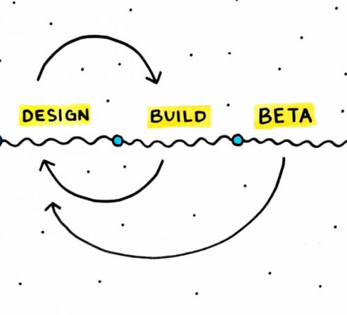
Proses handoff
Proses handoff
Ada beberapa langkah yang perlu Anda ingat untuk melakukan proses handoff yang lancar. Mulai dari melibatkan developer dari awal. Kesalahan umum yang sering dilakukan tim adalah menunggu desainer melakukan pekerjaan mereka terlebih dahulu dan kemudian menyerahkan desain produk kepada developer.
Notes:
Image from https://uxstudioteam.com/ux-blog/design-handoff/

Slide 12
Proses handoff
1) Libatkan developer dari awal
Untuk membuat handoff berjalan lebih lancar, developer perlu dilibatkan lebih awal dengan langkah-langkah berikut:
1) Sertakan developer dalam panggilan konferensi
dengan klien;
2) Cari wawasan dari developer tentang bagaimana elemen desain akan diterjemahkan pada aplikasi;
3) Diskusikan ide desain awal dengan pengembang,
sehingga potensi masalah apa pun dengan kode dapat
diidentifikasi terlebih dahulu dan akan lebih mudah
untuk melakukan penyesuaian.
Notes:
Photo by Christina @ wocintechchat.com on Unsplash

Slide 13

Proses handoff
2) Muluskan (streamline) upaya- upaya komunikasi
Salah satu alasan mengapa beberapa pesan terlewatkan dan beberapa anggota tim secara tidak sengaja keluar dari lingkaran komunikasi adalah karena adanya lebih dari satu saluran komunikasi yang digunakan.
Masalah semacam ini dapat dengan mudah dihindari dengan:
1) Memiliki dedicated channel dan mengundang semua
pihak - pihak terkait pada channel tersebut.
2) Menetapkan pedoman untuk berkomunikasi
Notes:
Photo by Austin Distel on Unsplash

Slide 14

Proses handoff
(misalkan, pembaruan email harus dibagikan dengan
semua orang di awal atau akhir setiap hari kerja). 3) Menggunakan Google Drive, Dropbox, atau alat serupa
untuk berbagi info, aset bersama, dll.; 4) Menyiapkan pertemuan kelompok yang terjadwalkan
dengan semua anggota tim selama proyek.
Notes:
Photo by Headway on Unsplash

Slide 15
Proses handoff
3) Komunikasikan sistem desain Anda
Konsistensi adalah sahabat desainer, bukan? Membangun panduan untuk pengembang dan mengubahnya menjadi sistem desain akan membuat kolaborasi design-to-dev Anda menjadi lebih mudah, dan produk Anda lebih konsisten. Lebih baik lagi jika Anda dapat mengkomunikasikan sistem Anda kepada developer secara langsung, sembari memperlihatkan interaksi, berbagai pola dan proses pemikiran Anda dalam membuat sistem tersebut.
Notes:
Photo by Balázs Kétyi on Unsplash

Slide 16
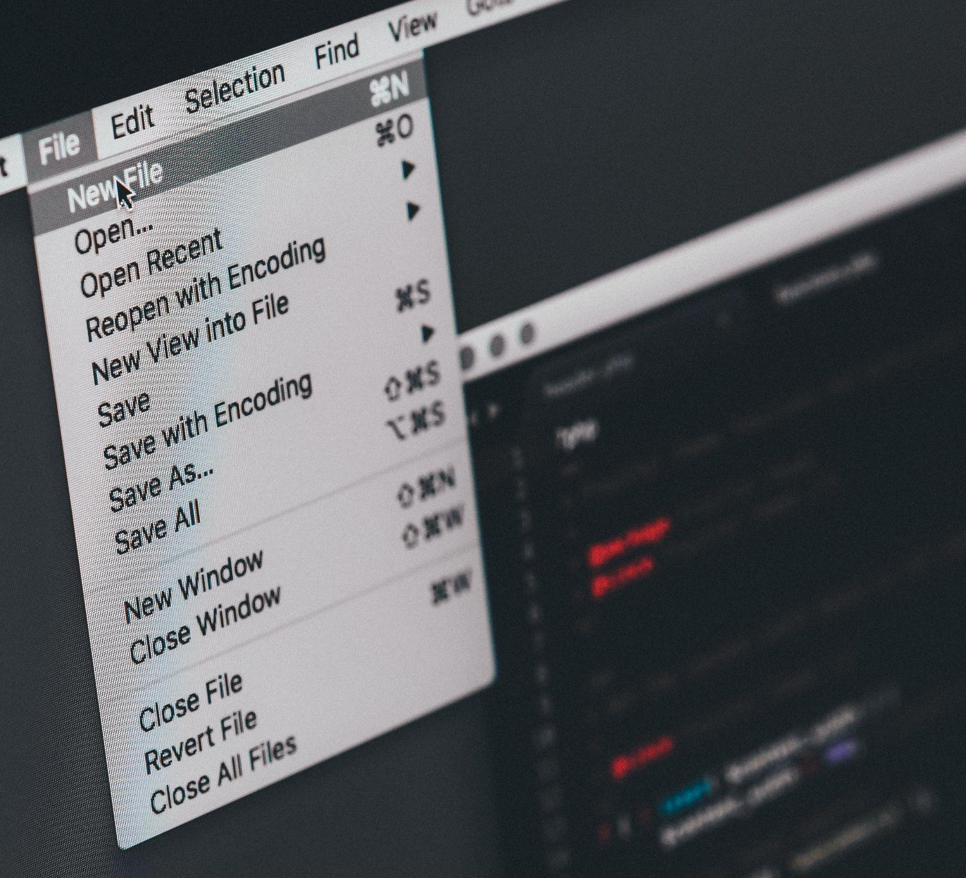
Proses handoff
4) Sediakan file desain dan semua aset yang diperlukan
Bagian dari tanggung jawab para desainer adalah menyiapkan aset - aset desain yang diperlukan oleh developer.
Ingat - ingat rencana komunikasi Anda: apakah Anda dan developer telah menetapkan untuk mentransfer aset melalui Dropbox, Google Drive, atau alat lain? Komunikasikan dimana aset - aset berada dan jaga jalur komunikasi agar tetap terbuka untuk mengatasi pertanyaan - pertanyaan atau masalah aset yang hilang.
Notes:
Photo by Ilya Pavlov on Unsplash

Slide 17
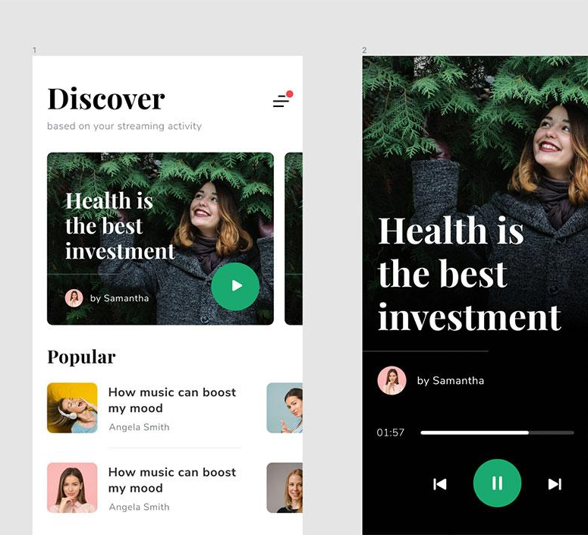
Proses handoff
5) Sediakan prototipe
Prototipe interaktif sangatlah berguna. Menyediakan prototipe dapat membantu semua orang dalam tim lebih memahami tujuan bersama dan ke mana arah produk.
Prototipe dapat membantu menggambarkan struktur navigasi yang ditujukan, serta alur pengguna, animasi dan mikro-interaksi, dan tautan internal situs atau aplikasi
Notes:
Image from https://dribbble.com/shots/5558002-First-experience-using-Figma

Slide 18
Menggunakan peralatan handoff

Slide 19
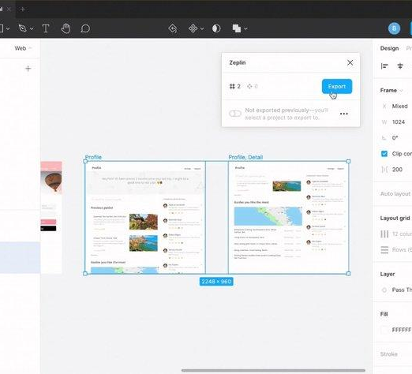
Proses handoff
Recap
Pada chapter 3.4 kita telah membahas beberapa alat yang dapat kita gunakan untuk melancarkan proses handoff design-to-dev.
Mari kita tinjau kembali peralatan tersebut dan mencoba memakainya untuk memindahkan screens yang telah kita desain pada sesi - sesi sebelumnya.
Notes:
Image from https://zeplin.io/

Slide 20
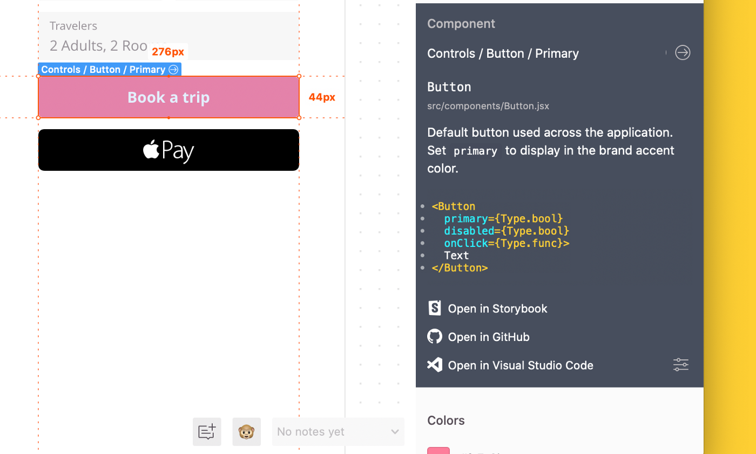
Peralatan handoff
Handoff tool #1: Zeplin
Zeplin memudahkan desainer untuk mengekspor file dalam satu klik menggunakan plugin Sketch, Figma, Adobe XD, Adobe Photoshop CC kami. Zeplin akan menghasilkan sebagian besar spesifikasi, aset, dan cuplikan kode yang disesuaikan untuk pengembang.
Fitur super lainnya dari Zeplin adalah Connected Components, memungkinkan semua orang mengakses komponen dalam basis kode Anda langsung pada desain.
Notes:
Image from https://blog.bitsrc.io/15-designer-and-developer-collaboration-tools-for-2021-8fae54ac2298

Slide 21
Peralatan handoff
Handoff tool #2: Bit
Sebagian besar alat menangani handoff dari desain hingga pengembangan. Tapi, bagaimana dengan sebaliknya? Bagaimanapun, kode adalah apa yang pengguna dapatkan.
Bit adalah satu-satunya alat handoff pengembang-ke-perancang dalam daftar. Ini adalah pengubah permainan dalam cara desainer dapat berkolaborasi dalam pengembangan UI.
Notes:
Image from https://blog.bitsrc.io/15-designer-and-developer-collaboration-tools-for-2021-8fae54ac2298

Slide 22
Peralatan handoff
Handoff tool #3: Figma
Dalam banyak hal, Figma untuk desain UI seperti Bit untuk kode, karena ini adalah cara kolaboratif untuk membuat aplikasi modular dalam tumpukan web modern.
Fitur seperti inspeksi kode, pengukuran tata letak, dan gaya bersama menjadikan Figma sebagai senjata pilihan bagi banyak tim produk yang berorientasi pada kolaborasi.
Notes:
Image from https://blog.bitsrc.io/15-designer-and-developer-collaboration-tools-for-2021-8fae54ac2298

Slide 23
Saatnya Quiz

Slide 24
Quiz
1. Mengapa sebuah sistem desain diperlukan untuk design-to-dev handoff yang lancar?
Sistem desain mempercepat proses desain.
Sistem desain mempercepat proses handoff.
Sistem desain memberikan konsistensi pada desain produk.
Sistem desain membuat desain produk lebih kreatif.

Slide 25
Quiz
1. Mengapa sebuah sistem desain diperlukan untuk design-to-dev handoff yang lancar?
Sistem desain mempercepat proses desain.
Sistem desain mempercepat proses handoff.
Sistem desain memberikan konsistensi pada desain produk.
Sistem desain membuat desain produk lebih kreatif.
Tanpa sistem desain yang baik, desainer tidak memiliki parameter yang jelas yang membatasi pekerjaan mereka. Mereka mungkin menjadi terlalu kreatif dan menciptakan inkonsistensi yang membuat developer frustasi.

Slide 26
Quiz
2. Berikut adalah beberapa langkah yang perlu Anda ingat untuk melakukan proses handoff yang lancar, kecuali…
Libatkan developer dari awal
Komunikasikan sistem desain Anda
Sediakan file desain dan semua aset yang diperlukan
Sediakan wireframe

Slide 27
Quiz
2. Berikut adalah beberapa langkah yang perlu Anda ingat untuk melakukan proses handoff yang lancar, kecuali…
Libatkan developer dari awal
Komunikasikan sistem desain Anda
Sediakan file desain dan semua aset yang diperlukan
Sediakan wireframe
Pada tahap handoff lebih baik untuk menyediakan prototype produk daripada sekedar wireframe yang tidak merangkul banyak wawasan tentang navigasi dan desain visual produk.

Slide 28
Quiz
3. Berikut adalah beberapa alat design-to-dev handoff, kecuali..
Zeplin
Figma
Bit
Balsamiq

Slide 29
Quiz
3. Berikut adalah beberapa alat design-to-dev handoff, kecuali..
Zeplin
Figma
Bit
Balsamiq
Balsamiq adalah alat untuk membuat wireframes.

Slide 30
Quiz
4. Berikut adalah beberapa alat dimana Anda dapat mengekspor desain Anda ke Zeplin, kecuali…
Adobe XD
Adobe Illustrator
Sketch
Adobe Photoshop

Slide 31
Quiz
4. Berikut adalah beberapa alat dimana Anda dapat mengekspor desain Anda ke Zeplin, kecuali…
Adobe XD
Adobe Illustrator
Sketch
Adobe Photoshop
Zeplin belum dapat men-support ekspor dari Adobe Illustrator.

Slide 32
Quiz
5. Berikut adalah beberapa alat dimana Anda dapat mengekspor desain Anda ke Zeplin, kecuali…
Figma
Adobe XD
Sketch
Invision

Slide 33
Quiz
5. Berikut adalah beberapa alat dimana Anda dapat mengekspor desain Anda ke Zeplin, kecuali…
Figma
Adobe XD
Sketch
Invision
Zeplin belum dapat men-support ekspor dari Invision. Catatan: selain alan untuk desain (wireframe/prototype), Invision juga dapat menjadi alat handoff. Coba eksplor!

Slide 34
Referensi dan bacaan lebih lanjut
Referensi dan bacaan lebih lanjut
1) A Comprehensive Guide to Executing The Perfect Design-to-Development Handoff by Phase Magazine 2) Design Handoff Guide: What Makes Good
Designer-Developer Collaboration? by UX Studio 3) 17 Designer Developer Collaboration and Handoff Tools
For 2021 by Jonathan Saring on Medium

Slide 35

TERIMA
KASIH

